Slide 1
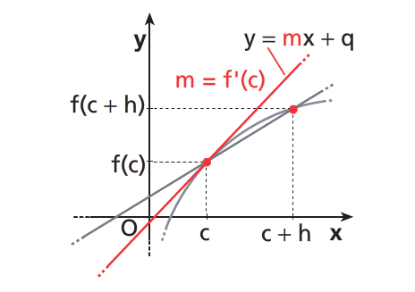
DERIVATA DI UNA FUNZIONE
DOCENTE: Vincenzo Pappalardo
MATERIA: Matematica

Slide 3
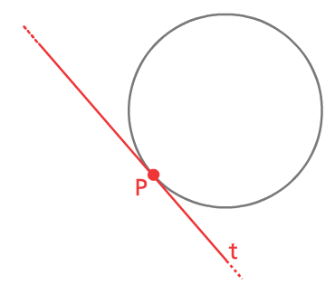
definizione
Si potrebbe definire la tangente a una qualunque curva mediante tale proprietà.

Slide 4
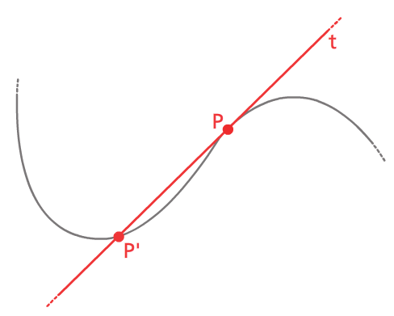
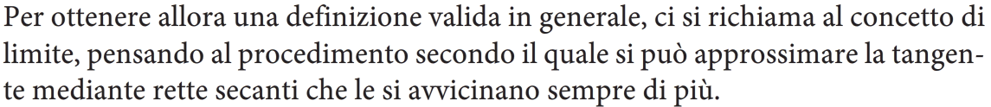
Ma la definizione data non sempre è corretta.
La retta t è tangente alla curva nel punto P ma la interseca nel punto P’.

Slide 5
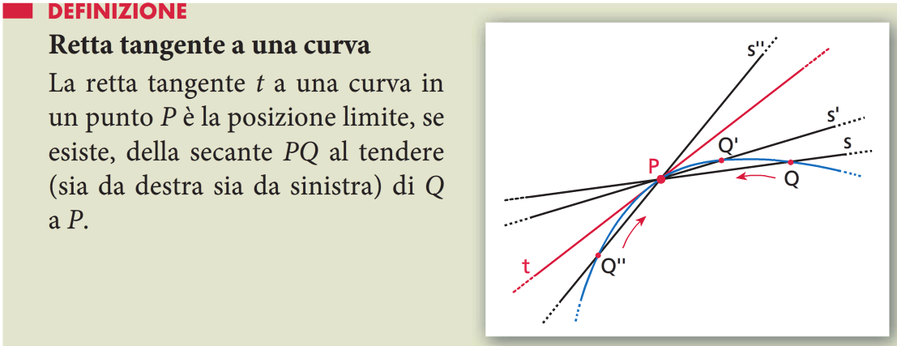
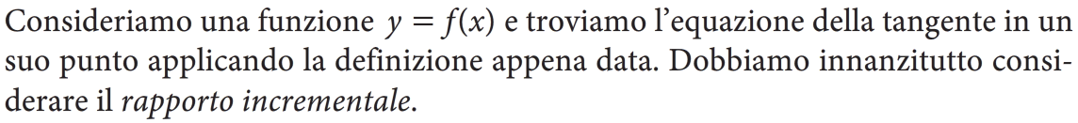

Slide 6
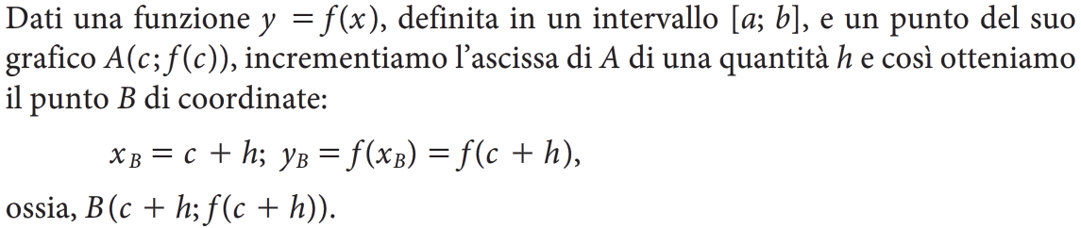
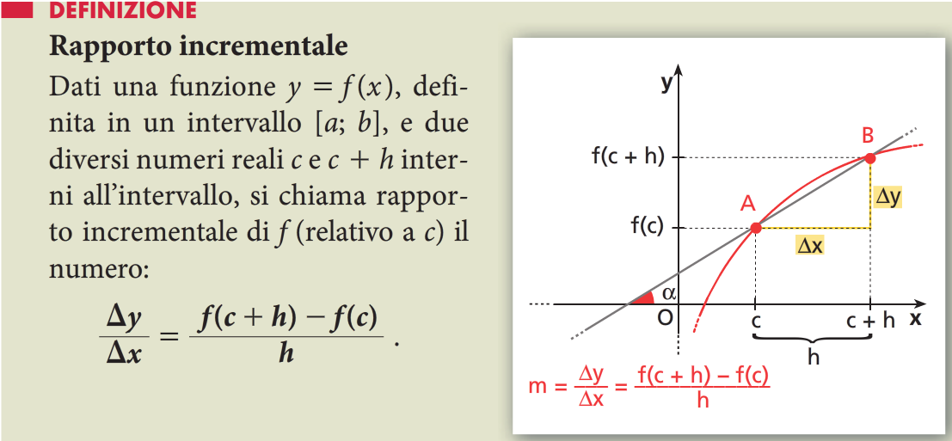
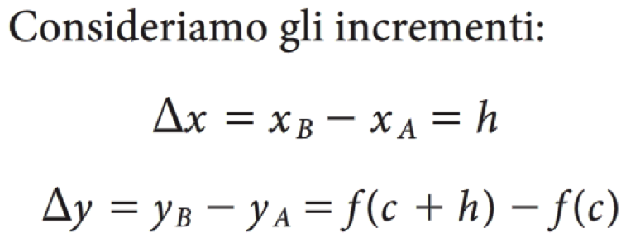
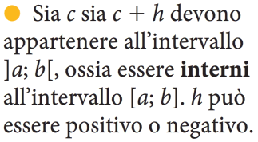
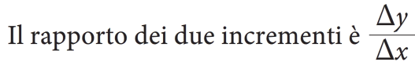

Slide 7
m=tgα
Il rapporto incrementale della funzione è il coefficiente angolare della retta passante per A e B.

Slide 8
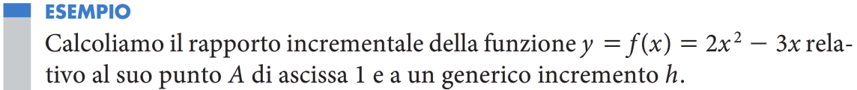
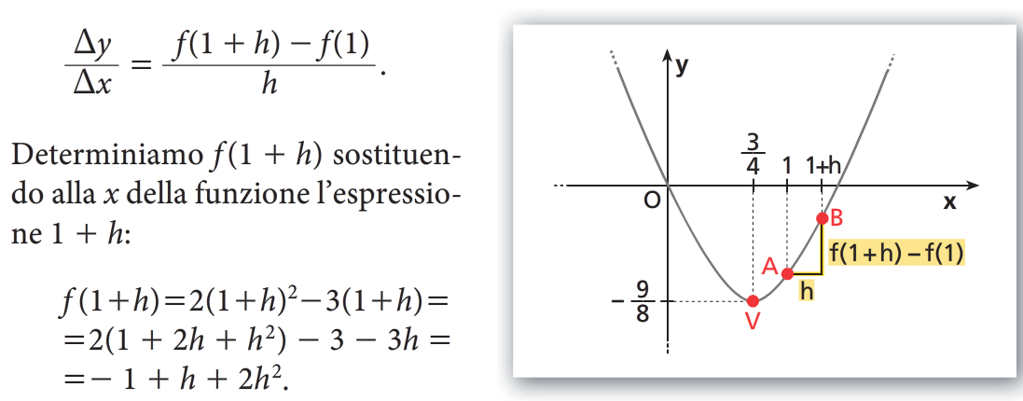
soluzione

Slide 9
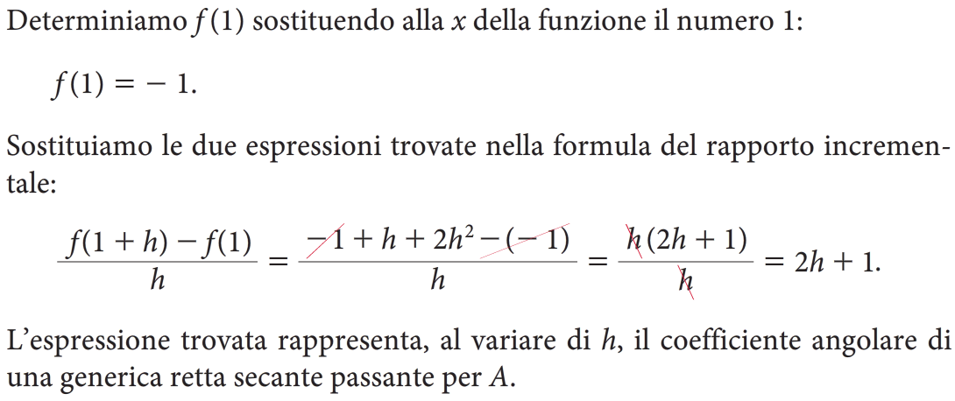
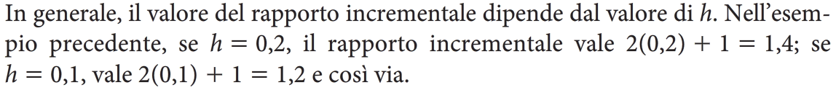

Slide 10
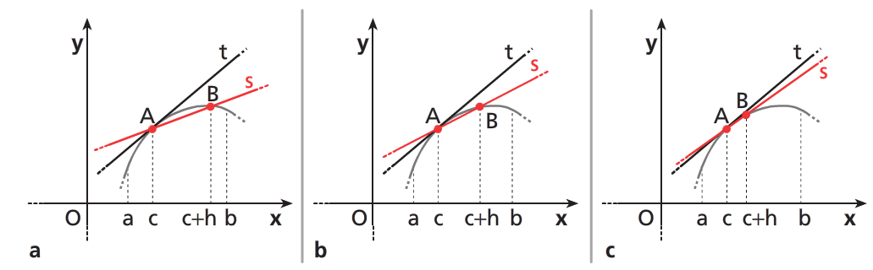
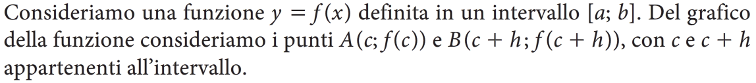

Slide 11
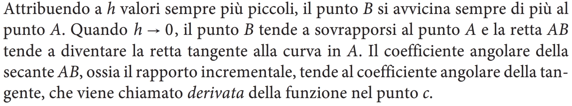
Se h tende a 0, il punto B tende a coincidere
con il punto A e la secante s con la tangente t in A.

Slide 12
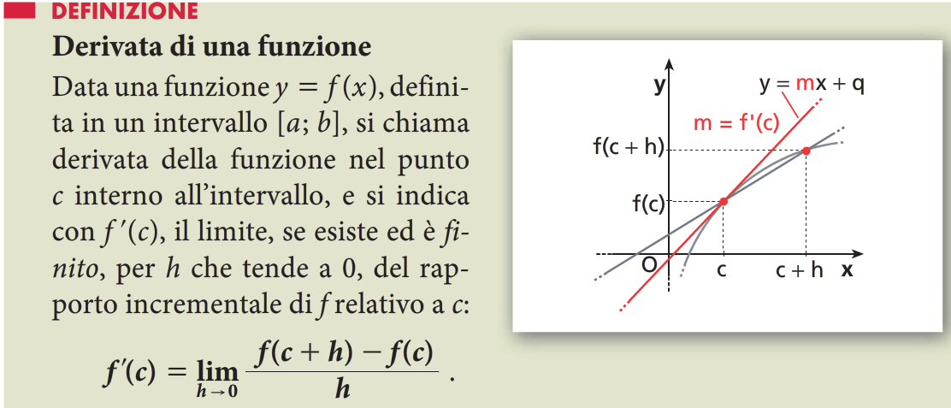
La derivata di una funzione in un punto c rappresenta il coefficiente angolare della retta tangente al grafico della funzione nel suo punto di ascissa c.

Slide 13
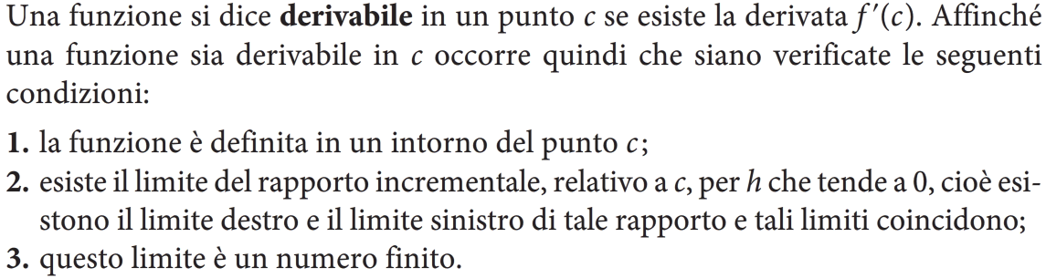
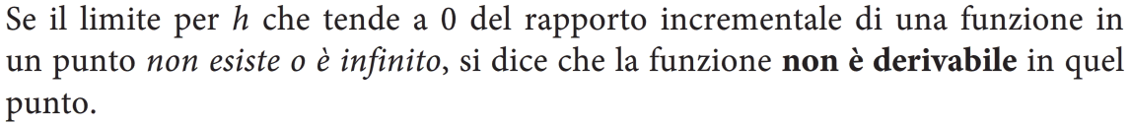

Slide 14
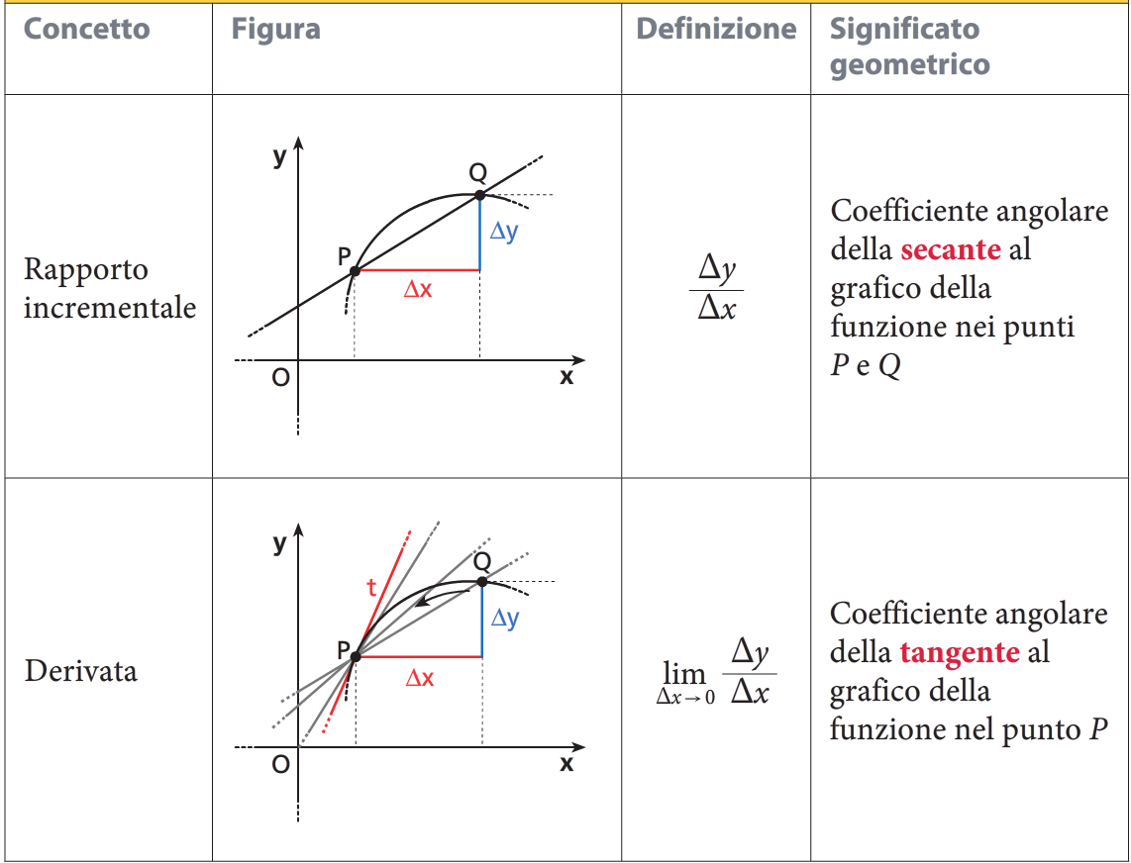
riassunto

Slide 15
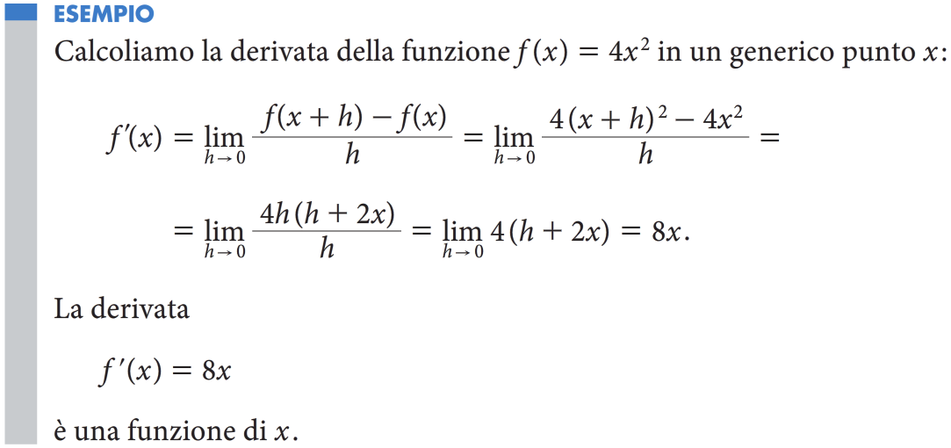
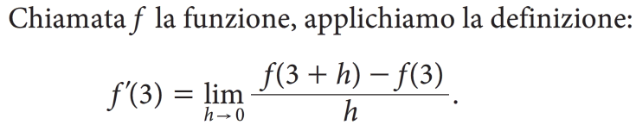
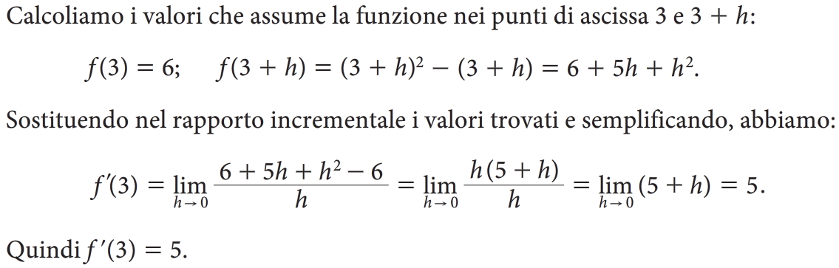

Slide 16
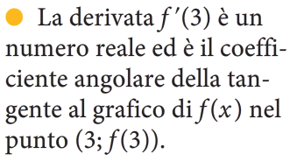
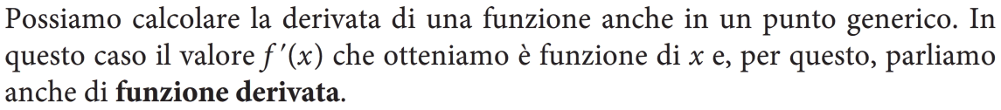

Slide 17
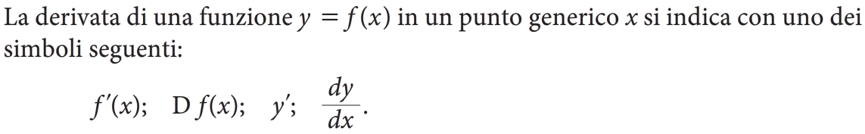

Slide 18
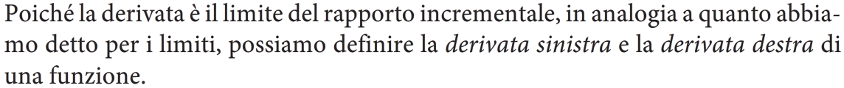
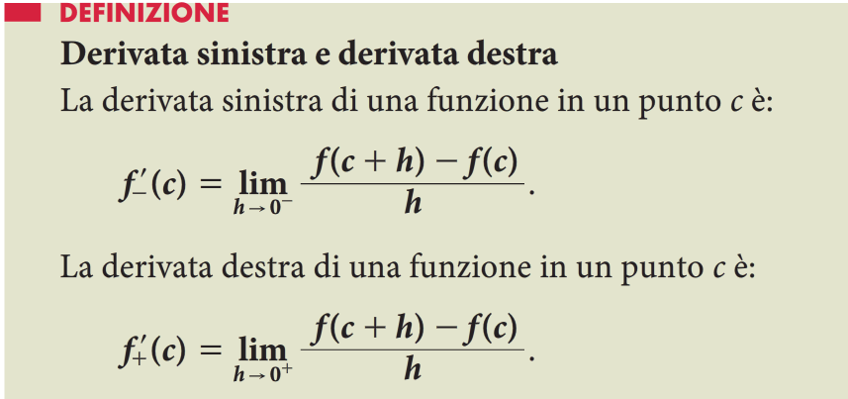

Slide 19
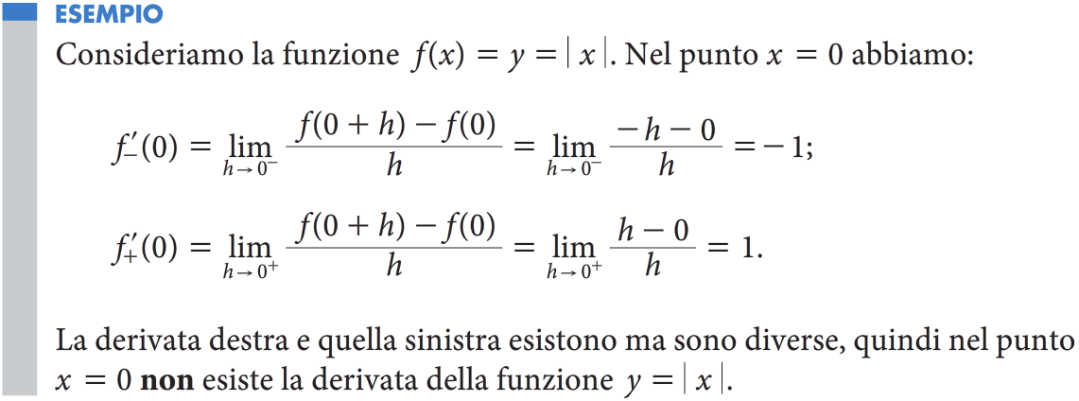

Slide 20
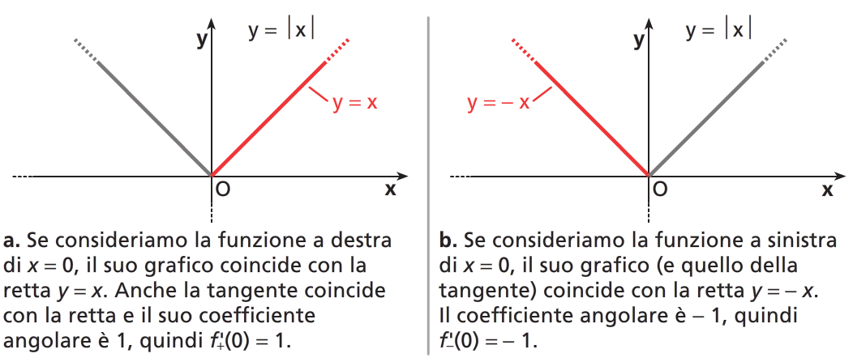
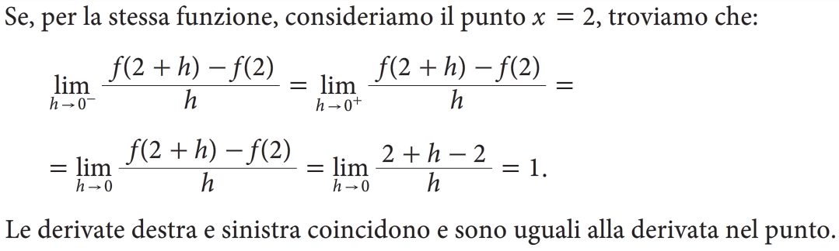

Slide 21
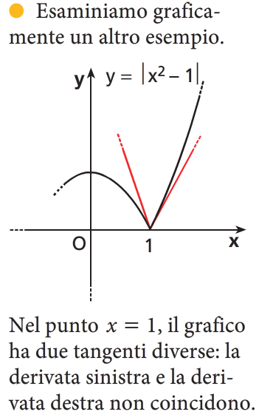
La funzione non è derivabile nel punto x=1.

Slide 22
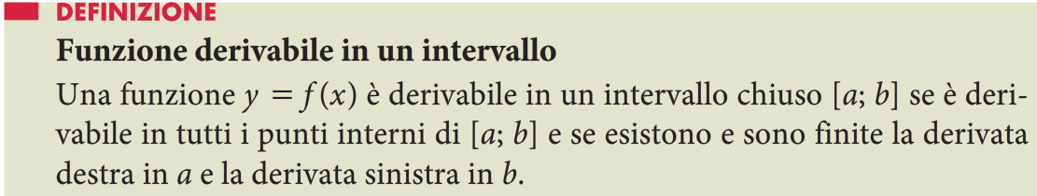
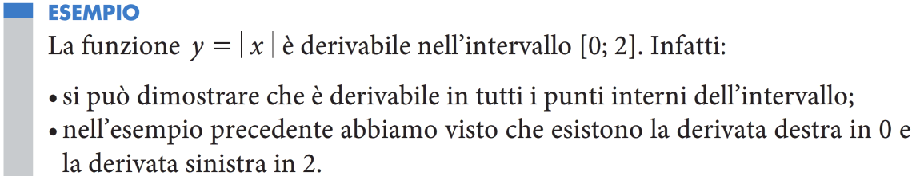

Slide 24
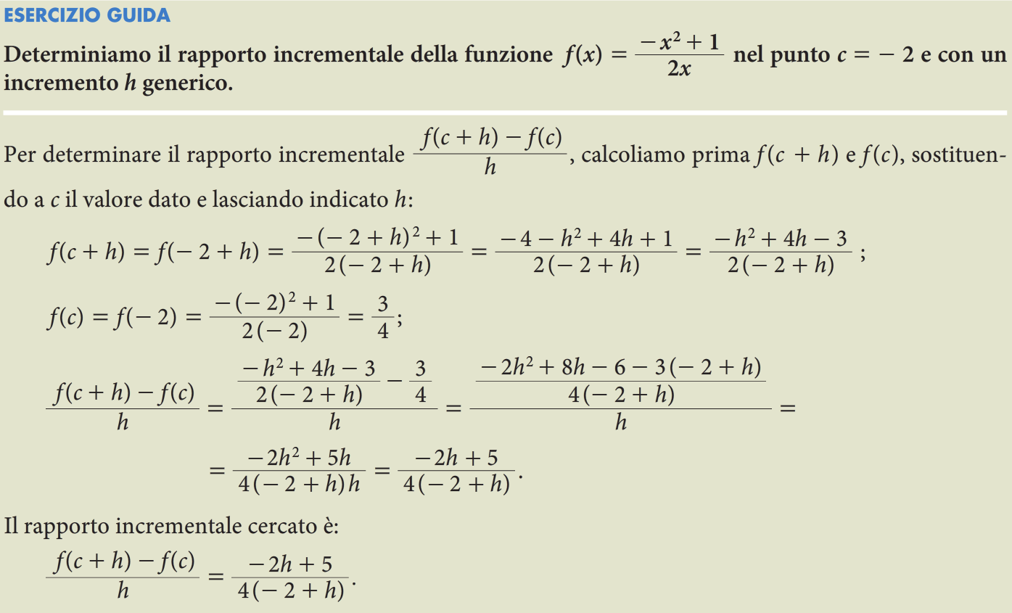

Slide 25
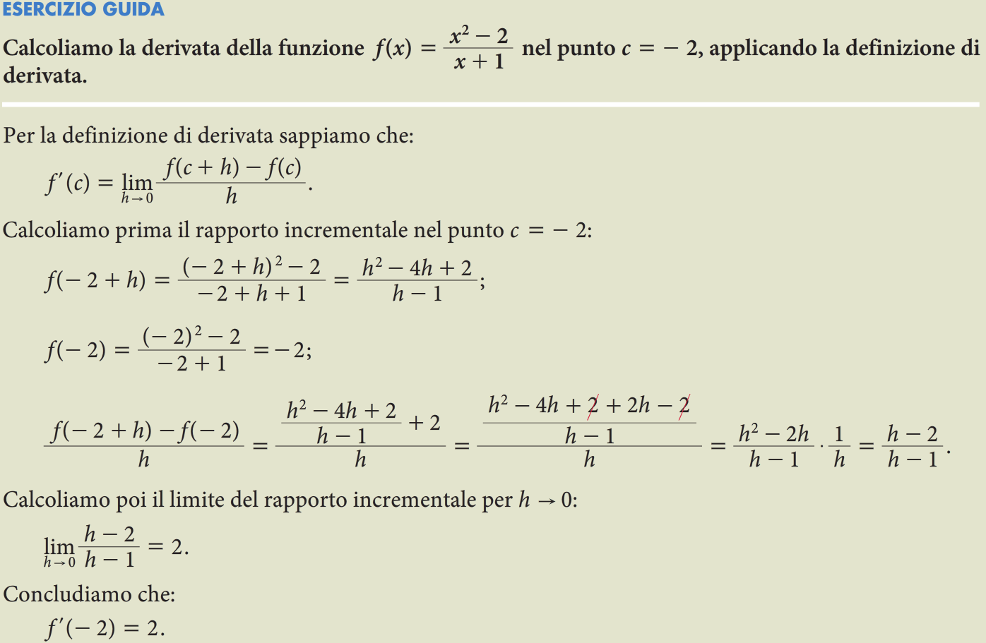

Slide 26
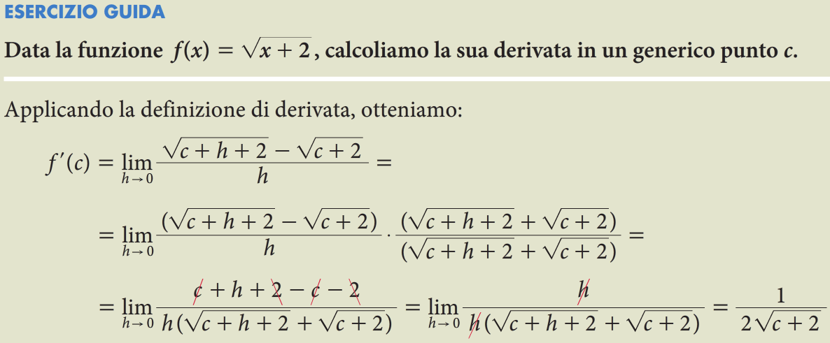

Slide 27
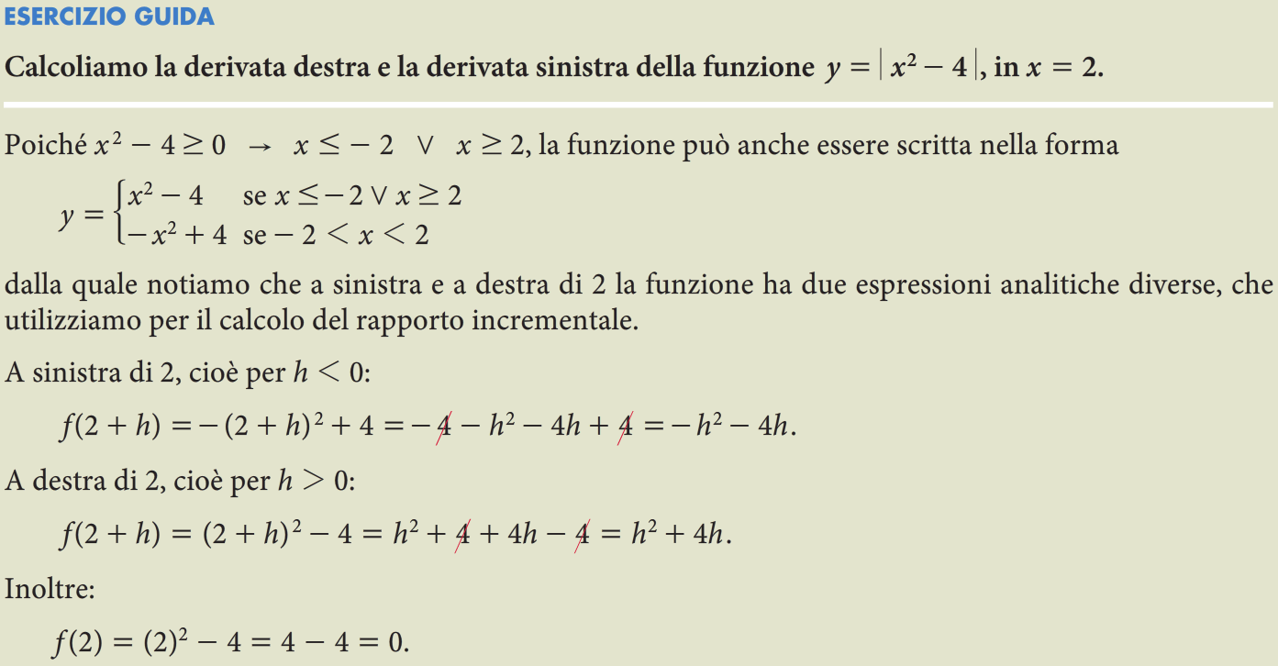
continua

Slide 28
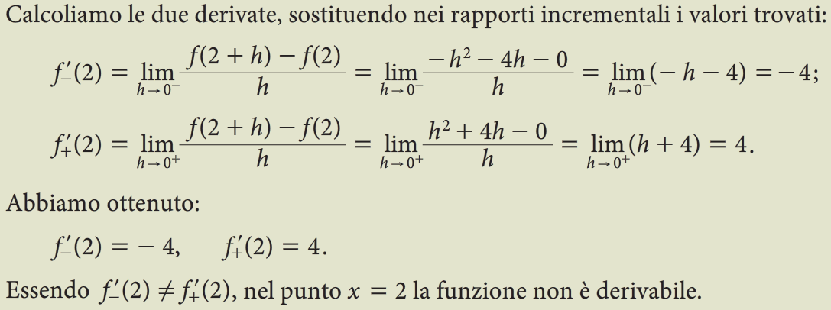

Slide 30
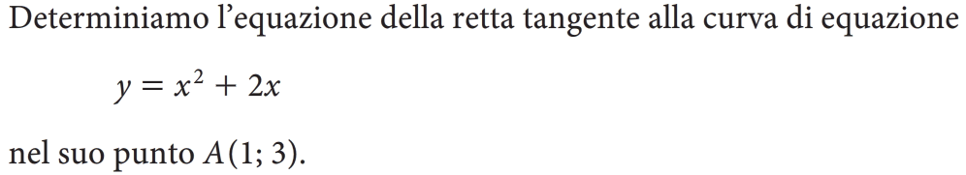
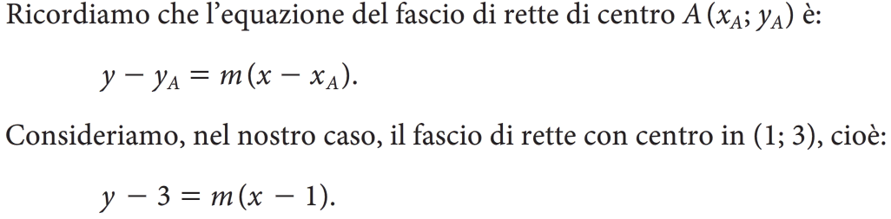
definizione

Slide 31
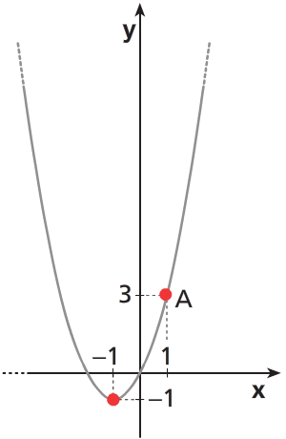
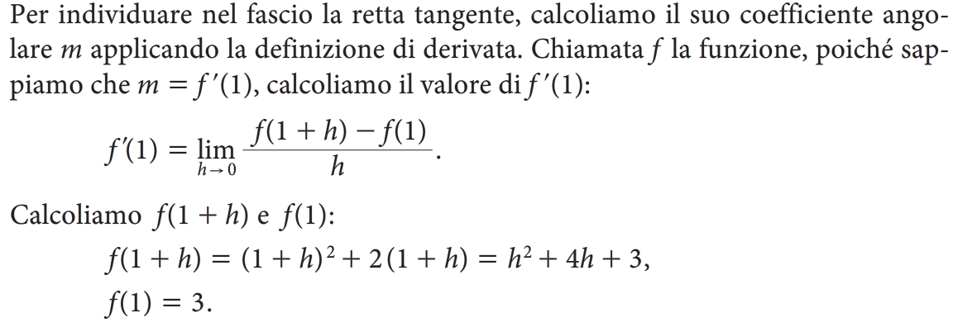
grafico della funzione y=x²+2x

Slide 32
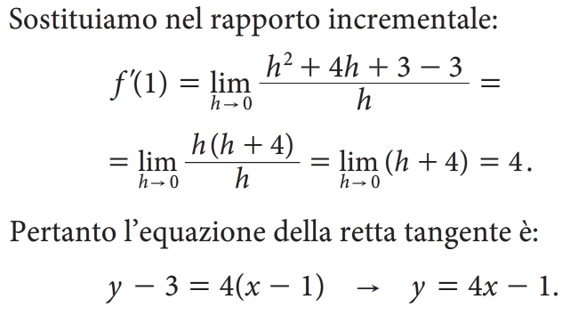
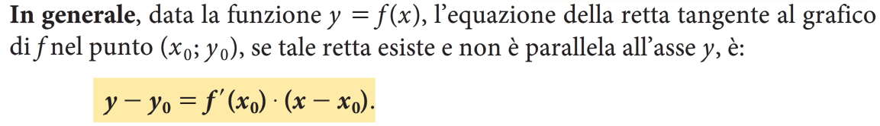

Slide 33
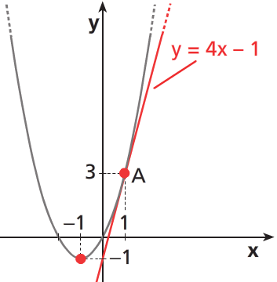
Il coefficiente angolare 4 è il valore della derivata della funzione y=x²+2x calcolata nel suo punto di ascissa 1.

Slide 34

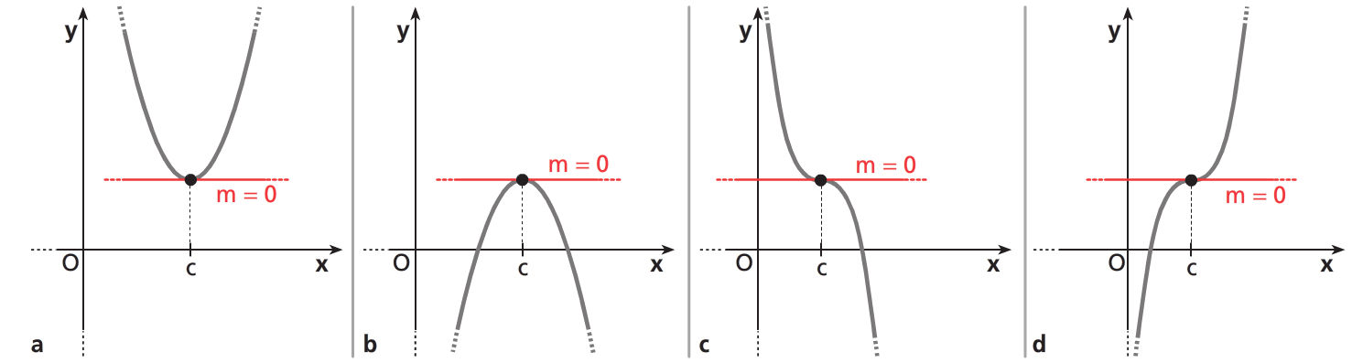
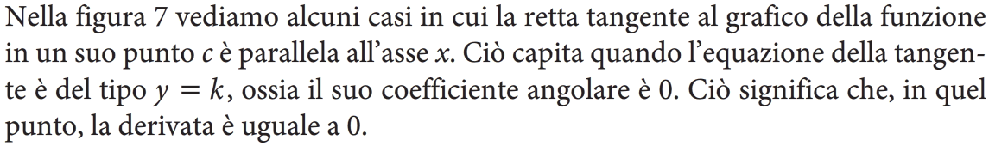


Slide 35



Slide 36




Slide 37

I punti A e B dei grafici si chiamano punti di flesso a tangente parallela all’asse y o a tangente verticale.

Slide 38



I punti C e D dei grafici si chiamano cuspidi

Slide 39


I punti E e F dei grafici si chiamano
punti angolosi

Slide 40

riassunto

Slide 41


Slide 43


Slide 45


Slide 46


Slide 47



Slide 48


Slide 49


Slide 50




Slide 52


Slide 54



Derivate fondamentali

Slide 55





Slide 56


Slide 57



Slide 58




Slide 59



Slide 60




Slide 61




Slide 62


Slide 64




Slide 65


Slide 66



Slide 67


Slide 68



Slide 69


Slide 70




Slide 71



Slide 72



Slide 73



Slide 75


Slide 76



Slide 77


Slide 79




Slide 80


Slide 81




Slide 84


Richiami sulla funzione composta

Slide 85



Slide 86


Derivata di una funzione composta

Slide 87


Slide 88


Slide 89


Slide 90


Slide 91




Derivata di [f(x)]^{g(x)}

Slide 92





Slide 93



Slide 95



Slide 96


Slide 97


Slide 98


Slide 100




teorema

Slide 101



Slide 102


Slide 103


Slide 104


Slide 106


Slide 107


Slide 108


Slide 109


Slide 110


Slide 111


Slide 113




Slide 114



Slide 115


Slide 117


Slide 119


Definizione

Slide 120


Slide 121


Il differenziale della variabile indipendente x è
uguale all’incremento della variabile stessa.

Slide 122


Il differenziale di una funzione è uguale
al prodotto della sua derivata per il
differenziale della variabile indipendente.
La derivata prima di una funzione è il rapporto fra il differenziale della funzione e quello della variabile indipendente.

Slide 123

Interpretazione geometrica del differenziale

Slide 124
Il differenziale dy è la variazione che subisce
l’ordinata della retta tangente alla curva quando si passa dal punto di ascissa x al punto di ascissa (x+Δx)

Slide 125



Slide 126

Il differenziale costituisce un’approssimazione dell’incremento della funzione:
dy≅Δy

Slide 127



Slide 128



Slide 130


Slide 131


Slide 132


Slide 134





Slide 135




Slide 136



La velocità istantanea è la derivata della funzione che rappresenta la legge oraria calcolata nell’istante preso in considerazione.

Slide 137


Slide 138

Vediamo come è possibile ricavare informazioni sulla velocità dal grafico della legge oraria s=f(t), sfruttando il significato geometrico della derivata.
La velocità istantanea indica la “rapidità” con cui varia lo spazio al variare del tempo e coincide con il coefficiente angolare della retta tangente nel punto considerato.
Con riferimento alla figura, puoi verificare che la velocità aumenta all’aumentare del tempo tracciando in più punti la tangente.

Slide 139




Slide 140

L’accelerazione istantanea è la derivata prima della funzione velocità rispetto al tempo, ossia la derivata seconda della posizione rispetto al tempo.

Slide 141



Slide 142


Slide 144


Slide 145



Slide 146



Slide 149


Slide 150


Slide 151



Slide 152


Slide 153


Slide 154



